Slide 1
Биологическое действие радиации
9 класс
Дзюрич Елена Алексеевна
учитель физики
МОУ «СОШ с. Агафоновка Питерского района Саратовской области»

Slide 2
Воздействие атомных станций на окружающую среду

Slide 3
Существенные факторы техногенного воздействия АЭС
Локальное механическое воздействие на рельеф – при строительстве.
Сток поверхностных и грунтовых вод, содержащих химические и радиоактивные компоненты.
Изменение характера землепользования и обменных процессов в непосредственной близости от АЭС.
Изменение микроклиматических характеристик прилежащих районов.

Slide 4
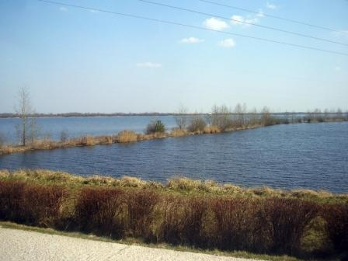
Водоемы-охладители при эксплуатации АЭС изменяют микроклиматические характеристики прилежащих районов.

Slide 5
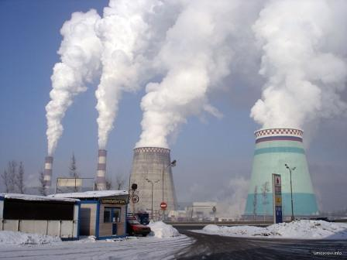
АЭС при нормальной эксплуатации
намного (в 5-10 раз) «чище»
в экологическом отношении тепловых электростанций (ТЭС) на угле.

Slide 6
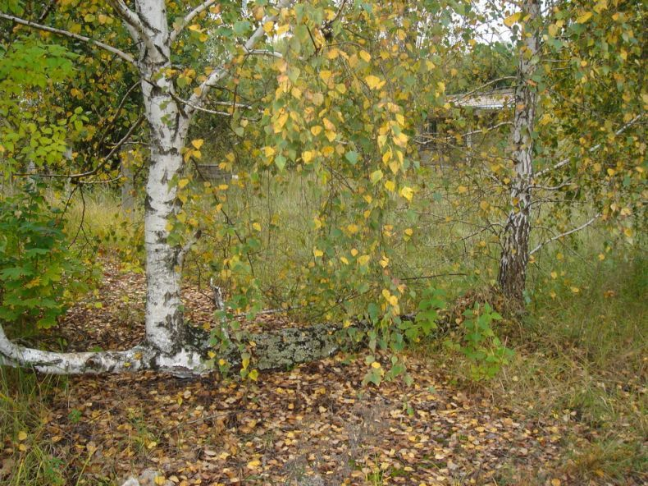
Последствия аварии на АЭС
При авариях АЭС
могут оказывать существенное радиационное воздействие на людей, экосистемы.
Последствия
Чернобыльской АЭС

Slide 7
Аварию на АЭС в Японии нельзя сравнить с Чернобылем.

Slide 8
Обеспечение безопасности экосферы и защиты окружающей среды от вредных воздействий АЭС – крупная научная и технологическая задача ядерной энергетики, обеспечивающая ее будущее.

Slide 9
Выбросы и сбросы вредных веществ при эксплуатации АЭС
Вредными воздействиями на человека и окружающую среду являются выбросы и сбросы радиоактивных и токсических веществ из систем АЭС.

Slide 10
Выбросы
Газовые и аэрозольные
Жидкие
Выбрасываются через трубу
Попадают в водоем

Slide 11
Выбросы
Постоянные
Аварийные
Находятся под контролем эксплуатационного персонала
Залповые

Slide 12
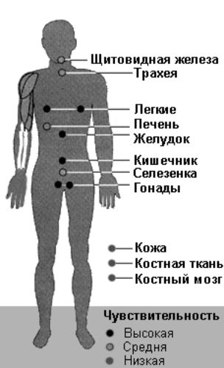
Воздействие радиоактивных выбросов на организм человека
Различные радиоактивные вещества по-разному проникают и оказывают воздействие на организм человека. Это зависит от химических свойств радиоактивного элемента.

Slide 13
Воздействие радиации на организм человека

Slide 14
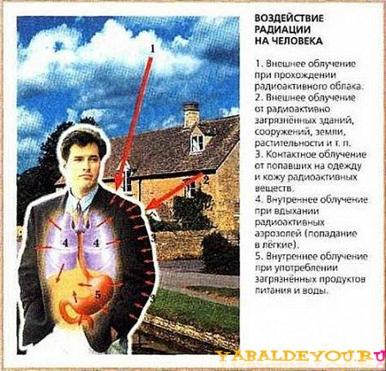
Виды радиационного воздействия на людей и животных

Slide 15
Пути проникновения радиации в организм человека
Радиоактивные изотопы проникают вместе с пищей или водой.
Радиоактивные частицы из воздуха попадают в легкие.
Изотопы, испуская γ- излучение, способны облучить организм снаружи.

Slide 16
Вопросы на закрепление
В чем причина негативного воздействия радиации на живые организмы?
Расскажите о способах защиты от воздействия радиоактивных частиц и излучения.
С помощью какого прибора можно зарегистрировать величину радиоактивного излучения?
Как зависит интенсивность радиации от расстояния до источника радиоактивного излучения?

Slide 17
Источники:
http://www.atomic-energy.ru/files/images/2011/12/big-33263-1%5B1%5D.jpg
http://www.stfond.ru/images/load/Image/2012/06/ryb150601.jpg
http://chaes.com.ua/media/img/980x0x/image125287063334(9).jpg
http://www.referat.ru/cache/referats/3225/image004.jpg
http://images.km.ru/education/referats/img/38037~006.jpg
http://www.coolreferat.com/ref-2_621871516-135635.coolpic
http://m-atom.ru/files/project_649/news/1355897472_1_mini3.jpg
http://content.izvestia.ru/media/3/news/2011/11/505785/BalakovoNPP3.jpg
http://sysadmins.ru/files/0_be6a_b526abd9_xl_194.jpg
http://content.foto.mail.ru/mail/sakharov.today/_blogs/i-14.jpg

Slide 18
http://www.avdspb.ru/Images/radiation6.jpg
http://s.primamedia.ru/f/big/117/116226.jpg
http://yabaldeyou.ru/uploads/posts/2012-01/igx49w48th.jpg
Перышкин А.В., Гутник Е.М. Физика, 9 кл.: учебник для общеобразоват. учреждений/ 13-е изд., дораб.-М.: Дрофа, 2008.-300, [4]с.: ил.; 1 л.цв.вкл.

